Slide 1


Slide 2


语文 五年级 下册
草船借箭
5
预习卡

Slide 3
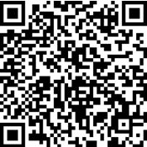
1.扫码听朗读，第一遍画出不认识的生字，第二遍标出下列词语。
妒忌 军事 委托 预计 军令状
重罚 水寨 呐喊 神机妙算
第5课

Slide 4
2.把汉字和对应的读音用直线相连。连线
màn nà léi nǔ dū yú dù wěi zhài chénɡ chā
瑜 督 幔 呐 擂 弩 丞 寨 插 委 妒

Slide 5
3.用“√”画出加点的多音字的正确读音。
√
调．度（diào√ tiáo）
调．节（diào tiáo）
√

Slide 6
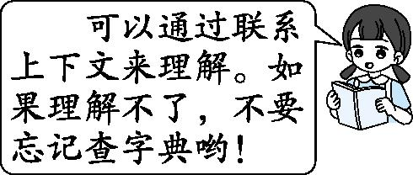
4.理解词语。
自然有巧妙的用处
自有妙用： 自然有巧妙的用处 ⁠。
形容对发生的意外事情非常吃
大吃一惊： 形容对发生的意外事情非常吃惊 ⁠。
惊

Slide 7
5.在文中用“ ⁠”画出描写诸葛亮是如何安排船只靠近曹军水寨的句子。
诸葛亮下令把船头朝西，船尾朝东，一字摆开，又叫船上的军士一边擂鼓，一边呐喊。 ⁠
诸葛亮下令把船头朝西，船尾朝东，一字摆开，
又叫船上的军士一边擂鼓，一边呐喊。

Slide 8
6.根据课文内容，给下列故事情节排序。（填序号）
1
（ 1 ）周瑜以军情紧急为借口，要诸葛亮造箭。
3
（ 3 ）诸葛亮如期交箭，令周瑜叹服。
2
（ 2 ）诸葛亮向鲁肃借船，巧施妙计向曹操“借”箭。

Slide 9
三国志通俗演义
7.《三国演义》，全称《 三国志通俗演义 ⁠》。元末明初 罗贯中 ⁠撰。小说生动描写了东汉末年和整个三国时代的社会动乱及几个统治、军事集团之间的矛盾和斗争，塑造出 关羽 ⁠、 张飞 ⁠、 刘备 ⁠、 诸葛亮 ⁠、 曹操 ⁠等一系列各具特点的人物形象。
罗贯中
关羽
张飞
刘备
诸葛
亮
曹操

Slide 10
我的疑问：

Slide 11

时代天华祝你学习进步！

